Slide 1



雀巢的“霸道总裁之路”

Slide 2

何为雀巢
雀巢公司，由亨利·内斯特莱(Henri Nestle)于1867年创建，
总部设在瑞士日内瓦湖畔的沃韦(Vevey)，是世界最大的食品制造商。
今天雀巢公司在全球拥有500多家工厂，25万名员工，年销售额高达910亿瑞士法郎。
从一个生产婴儿食品的乡村作坊发展成今天领先世界的食品公司，雀巢走过了150多年的发展历程。
雀巢公司创始人,一位居住在瑞士的化学家享利·内斯特尔（Henri Nestle）先生,
用他研制的一种将牛奶与麦粉科学地混制而成的婴儿奶麦粉,
成功地挽救了一位因母乳不足而营养不良的婴儿的生命.
1867 年，亨利.雀巢 (Henri Nestlé) 先生在瑞士的日内瓦湖畔正式创立了雀巢公司。
从此,开创了雀巢公司的百年历程。

Slide 3
现在的“巨头”
打开《财富》世界500强榜单，很多不太了解雀巢的人都会惊奇。
榜单显示：雀巢在2017年的营收达到912亿美元，折合人民币6201亿元，世界500强中排名第69位。
这个营收相当于“阿里+腾讯+百度+茅台+网易+携程+今日头条”7家公司2017年的营收总和
（阿里营收为1582.73亿，腾讯为2377.60亿，百度为848亿，茅台为582.18亿，网易为541.02亿，
携程为268亿，今日头条为150亿）
目前雀巢旗下的2000多个品牌，涵盖了咖啡和茶等饮料、营养保健产品、乳制品和冰淇淋、
预制食品和烹调品、宠物食品、巧克力和糖果、瓶装饮用水等几乎全部的食品领域。
其中，年收入超70亿人民币级别的品牌就超过了20个。
作为全球最大的食品消费品公司，其营收几乎是排在第二的百事公司的两倍。

Slide 4
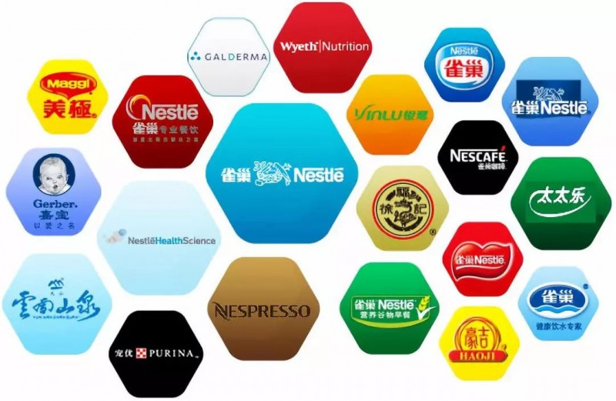


Slide 5

中国最大的快消品品牌康师傅去年的营收为607亿元，是排名第二的统一的三倍。
然而，如果我们放眼世界，世界上最大的食品和饮料巨头雀巢，
去年的年营业收入已经高达6186亿元，同比增长2.1%，相当康师傅的十倍，
并在世界500强企业中排名第二十二位。

Slide 6

雀巢于1867年诞生于瑞士，它最初只是一家生产婴儿食品的小工厂。
由于其创始人一直专注于产品研发，雀巢在很长一段时间里都是不温不火的状态。
在创始人六十岁时，他才将公司出售给商人。
1905年，雀巢和另一家做奶粉的公司进行合并，成立了雀巢英瑞牛奶公司。
到1914年，随着欧洲奶粉需求的激增，雀巢迎来了发展的高峰期。
但这种情况并没有持续多久。在出现亏损的情况下，雀巢开始尝试收购。
在拿下许多奶制品公司之后，雀巢又将目光投向了巧克力生产行业，
先后收购了许多家巧克力公司。
到1938年，雀巢推出了自己的速溶咖啡，
迅速赢得了消费者的青睐，并自此成为速溶咖啡领域的领导者。
如今，雀巢速溶咖啡在中国已经占据了72%左右的市场份额。

Slide 7
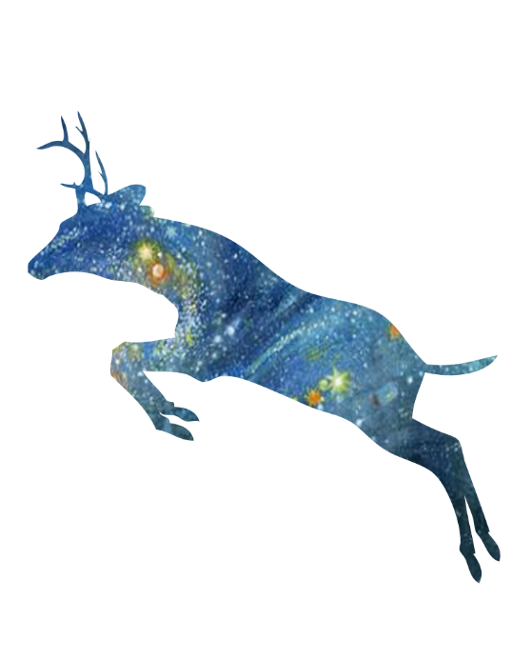
这次收购开启了雀巢长达152年的收购之旅，
最疯狂的时候，一个月能收购一家公司。
但历经三任CEO，收购了将近2000个品牌，雀巢无一失手。
雀巢前总裁赫尔穆特.毛赫尔所说：“通常情况下，我会对一个并购项目这么说，我们雀巢公司没有一次并购是最后不成功的。因为我们不做冒险的事，我们每次都清楚要买什么”。由此看来，雀巢的每一次收购都是经过周密考量的，他们的定位和目标非常明确，
汉穆·毛赫尔开始推行这一战略。从他1981年上任到2001年退出董事会的20年里，雀巢在全球收购了250家公司，平均一个月一家。令人瞠目结舌的是，250个收购案例，在汉穆·毛赫尔的操作下，竟然无一失败。伴随着成功的并购，雀巢在这段时间里净利润增长了5倍，公司市值更是增长了15倍。

Slide 8

神奇的竞争方式
咖啡杯中较量
“作为雀巢咖啡最有力的竞争者，星巴克一直是雀巢咖啡的对手”
速溶咖啡业务在雀巢集团中是不可替代的核心品类，
国际市场调研机构欧睿国际数据显示，
2017年，速溶咖啡占据整个中国咖啡市场的95.2%。
与此同时，雀巢速溶咖啡在中国的市场份额已从2015年的67.6%提升到2018年的72.4%，
远超行业第二、第三名总和，排名第二的麦斯威尔仅为3.1%。

Slide 9
神奇的竞争方式
咖啡杯中较量
“作为雀巢咖啡最有力的竞争者，星巴克一直是雀巢咖啡的对手”
雀巢速溶咖啡的价格30多年来涨幅甚微。十多年前零售价一元一条的雀巢速溶咖啡，
十多年后只有不到五毛的价格涨幅。
据悉，雀巢每年购买咖啡豆占全球总产量12%，强大的供应链优势使其能将产品毛利率控制在50%以上，
这对于其他品牌或者小企业而言几乎是很难达到的。

Slide 10
神奇的竞争方式
咖啡杯中较量
“作为雀巢咖啡最有力的竞争者，星巴克一直是雀巢咖啡的对手”
但这种情况在2018年已经不复存在了。
因为在2018年，雀巢收购了星巴克的零售业务，花费达到了71.5亿元。后来证明，这一收购相当划算，雀巢在2018年的净收购销售额增加了0.7%，星巴克功不可没。虽然收购了星巴克的零售业务，但雀巢不会插手星巴克的门店运营，这次收购可以看作是雀巢和星巴克两家公司的各取所需。

Slide 11

当然此举免不了被人们戏称“打不过就收购”。
“打不过就收购”可以说是正是雀巢收购的履行的规定之一。
在中国牛奶市场完全被瓜分完毕的情况下，雀巢如果凭借自身的产品进军中国市场，
那么花费的代价很大，但效果是否能达到预期就很难说，
所以雀巢选择了直接收购惠氏奶粉，成功进军中国牛奶市场。

Slide 12


太太乐是怎么被收购的？
1998年购得国内鸡精行业第一品牌上海太太乐80%股权
1988年起，政府推出了“火炬计划”，以市场为导向，促进高新技术成果商品化、高新技术商品产业化和高新技术产业国际化，太太乐鸡精申请到了贷款，开始动工盖工厂。
但是1997年开始的亚洲金融风暴，火炬计划停止了，太太乐的大楼盖到一半，最需要钱的时候贷款没有了。
太太乐在1995年已经做好准备在香港上市，保荐人三一证券自己倒闭了。后来荣耀中找到百富勤，但百富勤也倒闭了。
企业做大发展遇到了种种困难，荣耀中差点要把自己的别墅卖掉，用作成企业的流动资金。

Slide 13
为了能够让太太乐活下去，并且“让十三亿人尝到更鲜美的滋味”，1998年，太太乐和雀巢合资，荣耀中失去了公司的80%股份，却获得了企业发展急需的资金，并且保持原有管理团队的稳定，荣耀中依然是全权管理领导者。
几年前，太太乐创始人兼总裁荣耀中终于宣布卸任，由原雀巢大陆流通食品零售总监张西强担任新总裁。这也是太太乐第一次由雀巢人来担任领导，也正式宣告了，该品牌成了这个快消巨头的“亲儿子”。

Slide 14

从中分析雀巢扩张原则：
雀巢董事会已经确定了公司的一个重要扩张原则：三分之一靠内生、三分之一靠并购，
前者是为了保证企业自身的活力，
后者是为了缩短雀巢进入某一市场或者拥有某个产品系列的时间。
另外，董事会还确立了其并购核心指导原则：聚焦客户价值和竞争优势而非中短期市值管理。
并购特点：
虽然雀巢拿下了这么多中国的民族品牌，
但雀巢并没有改变它们的口味，就连包装、品牌名称等也没有做明显的更改，
所以很多国人甚至不知道这些品牌已经沦为外资所有了。
“本土化”战略

Slide 15

雀巢在全球展开的并购风暴，总结起来有几个重要的经验：
一是收购的目标品牌必须具有良好的品牌声誉和影响力；
二是通过并购该品牌，能够掌控食品工业领域核心技术；
三是雀巢偏爱那些管理方法被认可的公司，这样可以为后期的管理节省大量的成本。
四是并购的该品牌能有效提高在该国甚至全球这一品类上的市占率。
比如在中国收购徐福记之前，
雀巢在中国糖果业的市场份额远低于玛氏、卡夫和联合利华，收购徐福记不仅直接提升了市场份额，
也借助徐福记的销售网络渗透到中国的二三线市场。

Slide 16
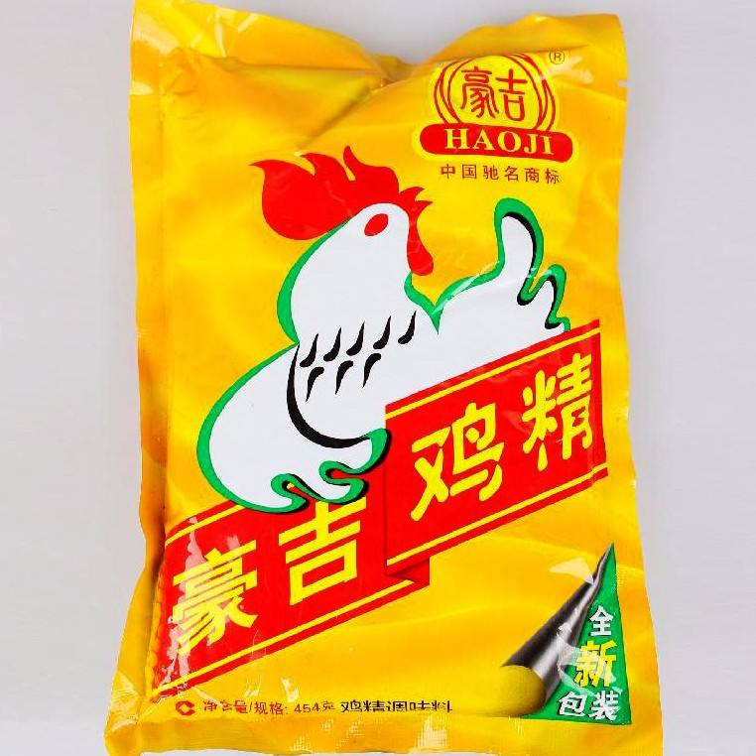

豪吉鸡精
1990年公司设计了“立足西南，着眼全国，面向世界”的战略导向，
此后数年豪吉一直是西南市场的老大。
直到2001年，雀巢收购豪吉60%的股份。
与以往雀巢通常采取的全资并购方式不同，雀巢只收购了豪吉60%的股份，品牌使用权也在豪吉集团手中，新成立的合资公司有偿使用豪吉品牌。正因为条件丰厚，双方的谈判迅速达成共识。
我们也可以大胆猜测，雀巢将西南鸡精市场第一的豪吉招至门下，采取的是“招安”的策略，避免其与雀巢旗下的太太乐构成直接竞争。而豪吉也因此迎来了发展的高速时期，不但稳居西南第一把交椅，获得各种荣誉，更在产品上推陈出新，远销海外。

Slide 17

雀巢公司的本地化管理原则集中体现在“集权化”“分权化”两个概念上。所谓集权化是指雀巢瑞士总部决定重要的战略决策和基本政策，而分权化则意味着各个地区市场在执行层面拥有很多自主权。具体来说，对于像品牌管理、研发、财务、关键人才管理等由总部中央集权掌控，而本土化的产品开发、市场拓展、广告等则由各地方公司做主。这种管理模式也是雀巢在并购大量企业后能够成功整合它们，并且保持这些外来品牌活力的原因之一。
在对价值观和长期战略达成共识的基础上，雀巢总部会尽量减少对地方公司的干涉。
在面对当地复杂多变的市场环境时，各地雀巢分公司都有直接根据消费者的口味和饮食习惯做出反应的权限。
以咖啡口味为例，不同国家的分公司只要在坚持雀巢咖啡产品理念的前提下，
都可以按照所在地区消费者的口味习惯，决定本地产品的口味。

Slide 18

为了不打扰本土消费者的习惯，雀巢在收购本土品牌后，大部分并没有署名“雀巢”。
他们这种不将雀巢品牌强加于被并购企业的做法，可以称之为“隐身”的本土化战略。
对于那些在当地已经形成了自己独有、更适宜当地人口味的产品而言，也的确没有必要加上雀巢的牌子。
如果贸然改名，反而会丢失原品牌的忠实顾客。对于雀巢而言，就是通过大量的本土化品牌，
与全球每个消费者建立情感联系的。

Slide 19
THANKS

